Slide 1
프로세스 주소공간
백엔드 면접 대비 CS스터디
오류 지적 환영
20210928 박예진

Slide 2

32bit?
64bit?
Notes:
32bit computer?
64bit computer?

Slide 3
CPU
메인
메모리
(RAM)
하드
디스크(HDD)
Notes:
32bit computer?
64bit computer?
32bit의 경우 32줄, 64bit의 경우 64줄,,

Slide 4
CPU 주소 공간

Slide 5
CPU 주소 공간
메모리
(RAM)
0번지
1번지
.
.
.
2^32번지
Notes:
Cpu주소공간 = Cpu가 접근 가능한 주소 최대 범위
Cpu가 주소선을 통해 액세스 할 수 있는 전체 메모리 공간
32bit cpu -> 32개의 주소선 -> 2^32개의 주소 -> 4GB
2^10(KB) 2^20(MB) 2^30(GB)

Slide 6
프로세스 주소 공간 (가상 주소 공간)

Slide 7
프로세스 주소 공간
주소공간
0번지
1번지
.
.
.
2^32번지
Notes:
프로세스 주소공간 = 프로세스가 접근 가능한 주소 최대 범위

Slide 8
코드 영역
사용자가 작성한 코드와
호출된 라이브러리 함수 코드
데이터 영역
사용자가 선언한 전역 변수와
라이브러리에 선언된 전역 변수
사용자 공간
힙 영역
실행 중 동적 할당 받는 공간
스택 영역
함수 호출 시 매개변수와
지역 변수들이 적재되는 스택
커널 코드와 데이터 등
커널 공간
Notes:
프로세스 주소공간은 크게 두가지 영역
커널공간은 시스템 전체에 하나. 따라서 공유해야함.
커널코드에 접근하려면? 시스템콜

Slide 9
프로세스 주소 공간 – 사용자 공간
코드 영역
사용자가 작성한 코드와
호출된 라이브러리 함수 코드
데이터 영역
사용자가 선언한 전역 변수와
라이브러리에 선언된 전역 변수
힙 영역
실행 중 동적 할당 받는 공간
스택 영역
함수 호출 시 매개변수와
지역 변수들이 적재되는 스택
Notes:
프로세스 주소공간의 구성 – 사용자 공간
코드영역, 데이터영역, 힙 영역, 스택 영역
여기는 정말 우리가 짠 코드들과 변수들, 라이브러리가 적재됨.

Slide 10
#include<stdio.h>
#include<stdlib.h>
int a =10;
void f(){
int c = 30;
printf(“%d”,c);
}
int main(){
int b = 20;
int* p = (int*)malloc(100);
f();
printf(“%d”,b);
return 0;
}
#include<stdio,h>
#include<stdlib.h>
코드 영역
f( )함수 , main( )함수
a = 10
데이터 영역
100byte
힙 영역
미할당지역
c=30
p
b = 20
스택 영역
Notes:
프로세스 주소공간의 구성
코드영역 - 사용자가 작성한 코드와
호출된 라이브러리 함수 코드
데이터영역 - 사용자가 선언한 전역 변수와
라이브러리에 선언된 전역 변수
힙 영역 - 실행 중 동적 할당 받는 공간
스택 영역 - 함수 호출 시 매개변수와 지역 변수들이 적재되는 스택
커널코드와 데이터 등

Slide 11
프로세스 주소 공간
코드 영역
물리 메모리
데이터 영역
사용자 공간
힙 영역
스택 영역
매핑 테이블
커널 코드와 데이터 등
커널 공간
Notes:
가상 주소 공간의 물리메모리로의 매핑

Slide 12
물리 메모리
코드 영역
코드 영역
데이터 영역
데이터 영역
힙 영역
힙 영역
스택 영역
스택 영역
커널 코드와 데이터 등
커널 코드와 데이터 등
매핑 테이블
매핑 테이블
Notes:
여러 프로세스들의 주소 상태
왜?
다른 앱이 적재한 메모리 훼손 가능성
다른 앱이 생성한 파일 훼손 가능성

Slide 13
그럼 32bit 컴퓨터는 4GB이상의 프로그램은 돌릴 수 없는가?
Notes:
메이플스토리 얼마전까지 32bit겜이었는데, 20GB정도 된다,,

Slide 14

20GB

Slide 15
프로세스 주소 공간과 가상메모리

Slide 16
가상메모리
CPU
메인
메모리
(RAM)
하드
디스크(HDD)

Slide 17
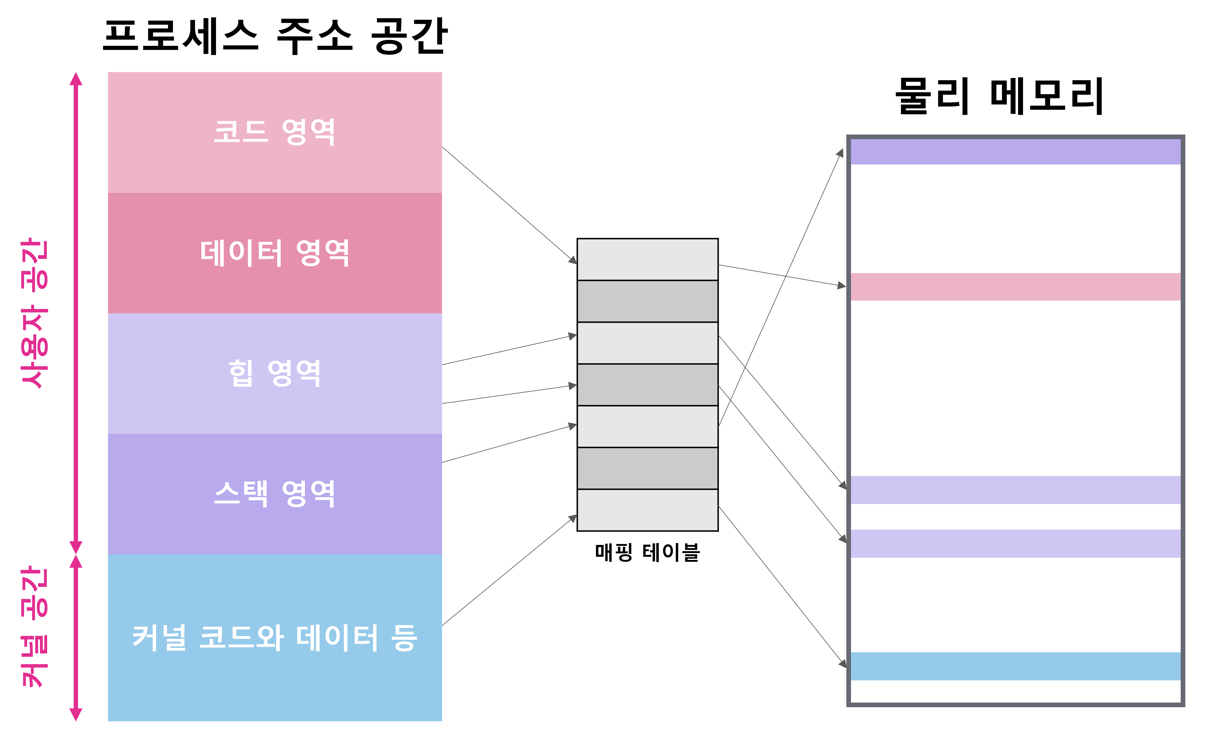
정해져 있는 단위 – 페이징 기법
가변적인 단위 – 세그먼트 기법
Notes:
가상 주소 공간의 물리메모리로의 매핑

Slide 18
추가적으로..

Slide 19
32bit ->64bit

Slide 20


문제 상황 1
Notes:
지도를 띄울 때, 시간이 너무 오래걸린다.

Slide 21
가상메모리
CPU
메인
메모리
(RAM)
하드
디스크(HDD)

Slide 22


문제 상황 2
Notes:
지도를 띄울 때, 시간이 너무 오래걸린다.

Slide 23

문제 상황 2

Slide 24
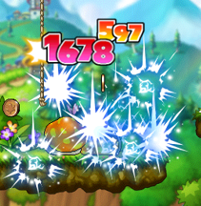
가상메모리
CPU
메인
메모리
(RAM)
하드
디스크(HDD)

Slide 25

끄읕

